Slide 1
前端代理whistle的使用
-- 陈欢斌

Slide 2
概述
为什么需要一个代理工具
常见的代理工具
Fiddler简单介绍
whistle的使用

Slide 3
为什么需要一个代理工具
开发环境是影响研发效能最大的一个因素之一，不可用的环境，无法完成的部署，不稳定的上游环境等等都让一个非常简单的需求轻松消耗掉数天的时间。
当你的接口和页面突然不能工作时，代理工具可以快速 mock 一个。当你想测试一下线上页面改动可能会带来的后果，代理工具可以让你不经过复杂的发布过程快速在本地看到想要的效果。

Slide 4
常见的代理工具
最经典的一个代理工具, 后面新出的很多工具都是向它看齐, 功能强大. .net开发, 所以只支持win系统使用, 虽然出了个fiddler everywhere支持win和mac, 但仍然差了很多
Fiddler:
Nginx:
webpack-dev-server:
Charles:
whistle:
一般运维用在生成环境中
一个小型Express服务器, 代理功能简单, 一般只做接口转发用
被称作"花瓶", mac上的Fiddler替代品, 功能也很强大, 但个人不喜欢
基于Node实现的跨平台代理工具, 与Fiddler类似. LightProxy就属于此类.

Slide 5
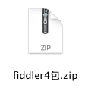
Fiddler简单介绍
Fiddler是最强大的Web调试工具之一，它能记录所有客户端和服务器的http和https请求，允许你监视，设置断点，甚至修改输入输出数据，Fiddler还包含了一个强大的基于事件脚本的子系统，并且能使用.net语言进行扩展。
虽然强大, 但也要配合一些插件才会更加好用, 推荐: Willow, Sharp, TID等插件。不过只支持win系统是它最大的一个短板, 所以使用mac和linux系统的人也迫切需要一个类似的工具。

Slide 6
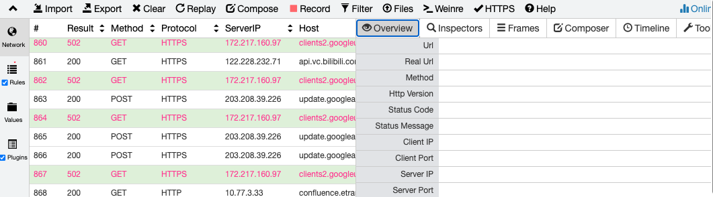
whistle
文档: http://wproxy.org/whistle/
安装: http://wproxy.org/whistle/install.html
示例: proxy-front(前端页面), proxy-end(后端接口)

Slide 7
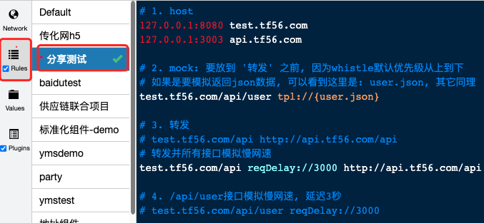
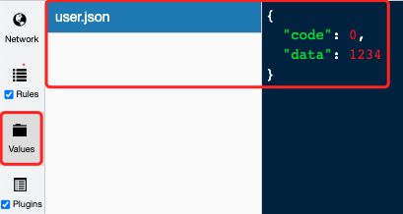
whistle
常用配置

Slide 8
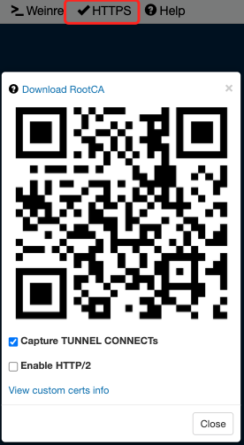
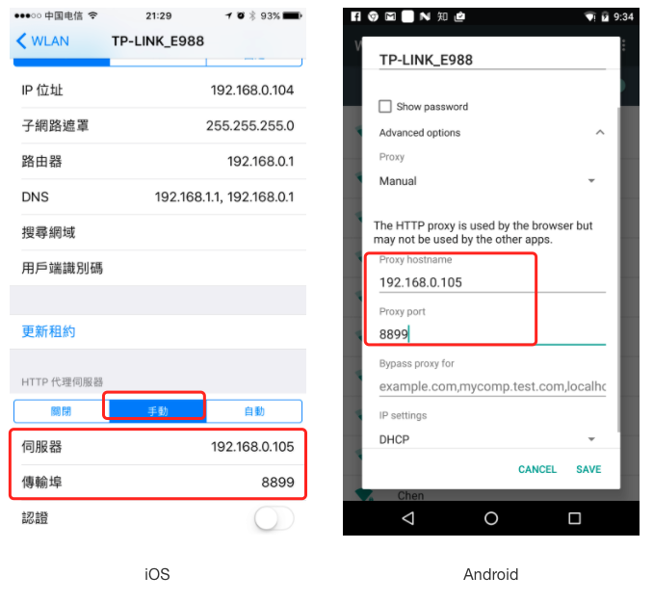
whistle
移动端
1. 手机下载安装证书(https): 详细教程
2. 手机配置代理

Slide 9
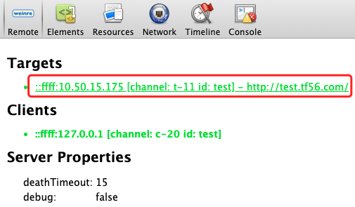
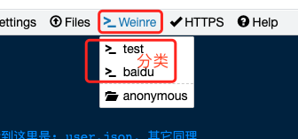
whistle
移动端weinre调试
whistle集成了weinre的功能，只需配置一条规则, 即可在pc上通过weinre实时调试移动端页面
注意: 要点击下, 变绿之后才有效果

Slide 10
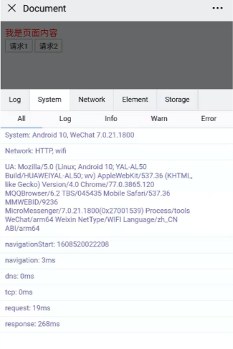
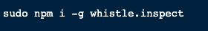
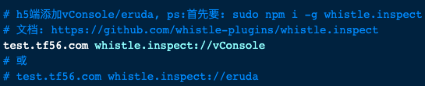
whistle
移动端console调试
如果要在移动端模拟pc的调试面板功能, 可以使用whistle.inspect插件
1. 安装插件
2. 添加配置

Slide 11
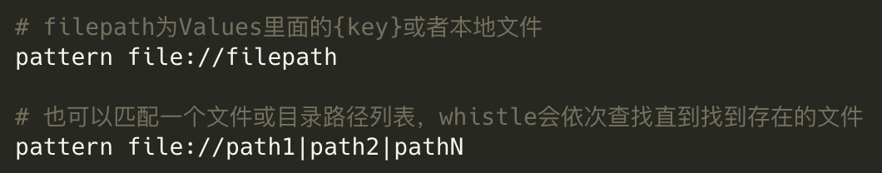
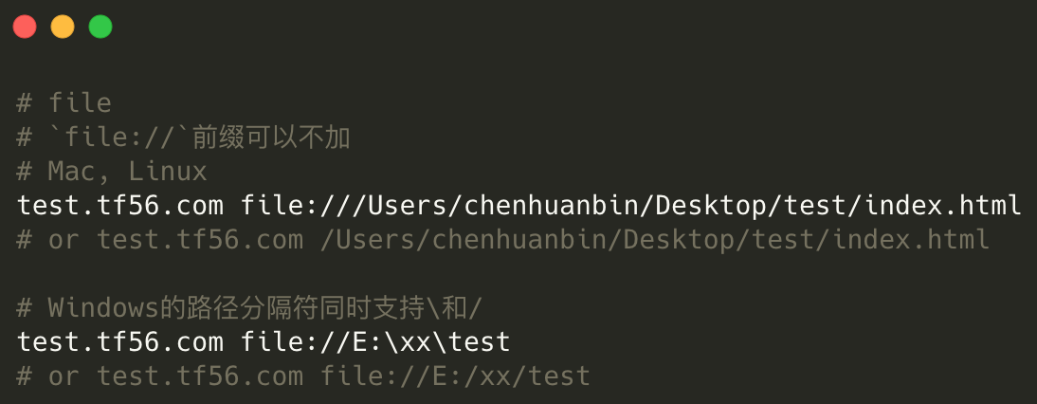
whistle
本地替换
file (xfile): 替换本地目录或文件，配置方式：
示例

Slide 12
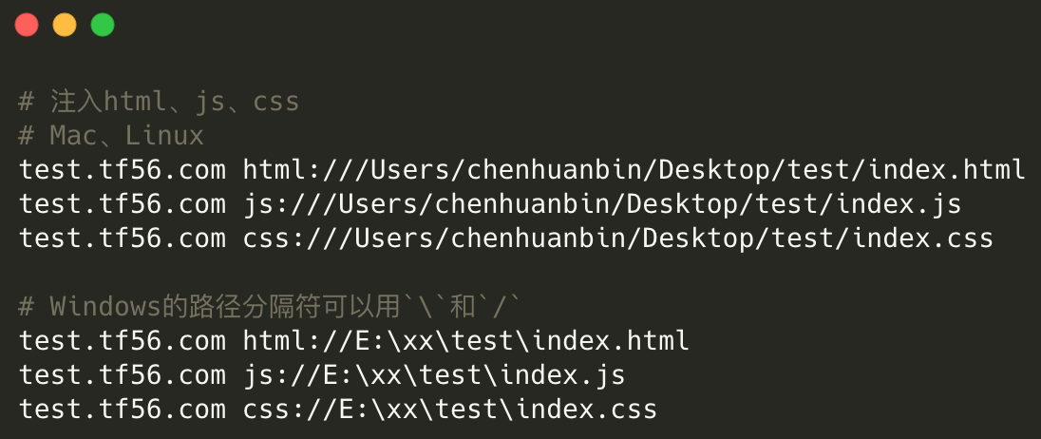
whistle
注入html、js、css
whistle会自动根据响应内容的类型，判断是否注入相应的文本及如何注入(是否要用标签包裹起来)。
所有test.tf56.com域名下的请求，whistle都会根据响应类型，将处理好的文本注入到响应内容里面，js和css会分别自动加上script和style标签后追加到html内容后面。

Slide 13
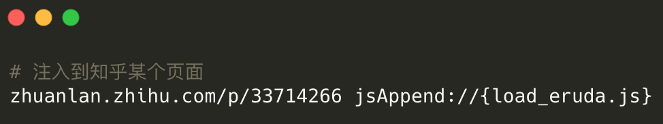
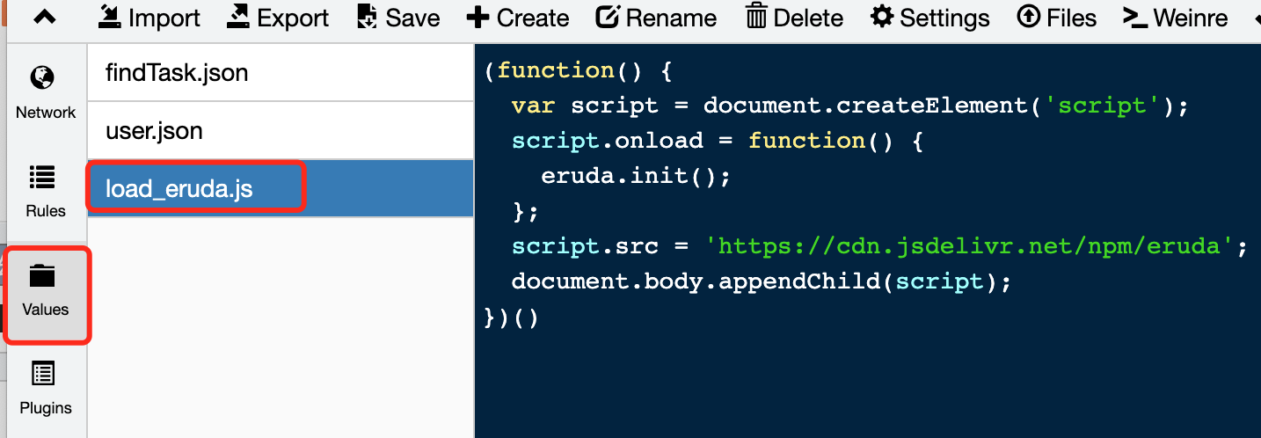
whistle
在线注入调试工具
移动端, 如果我们线上出现了问题, 需要调试, 可以动态注入eruda.js:
访问查看: https://zhuanlan.zhihu.com/p/33714266
load_eruda.js内容:

Slide 14
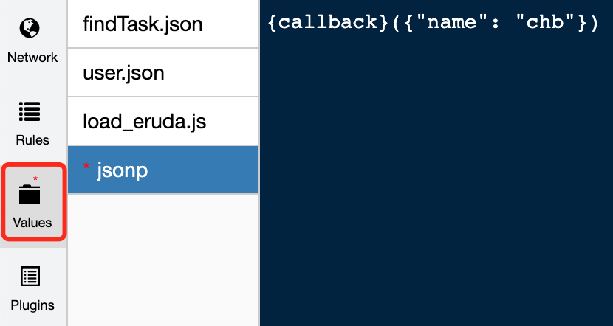
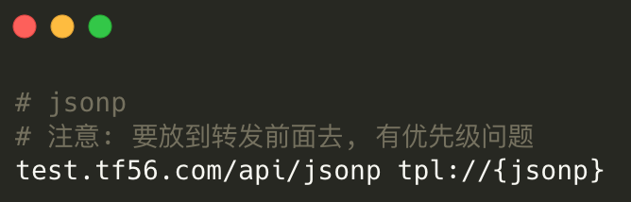
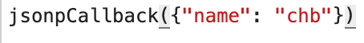
whistle
jsonp(tpl)
tpl基本功能跟file一样可以做本地替换，但tpl内置了一个简单的模板引擎，支持用请求参数值替换文件里面对应的 {xxx} 占位符:
请求: http://test.tf56.com/api/jsonp?callback=jsonpCallback, 返回：
参数callback的值: jsonpCallback替换了占位符{callback}

Slide 15
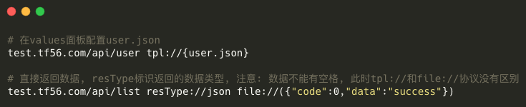
whistle
简单数据mock
示例:

Slide 16
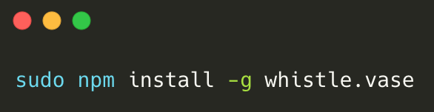
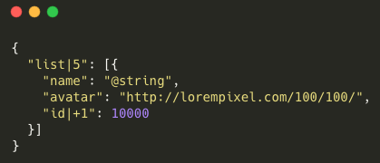
whistle
复杂数据mock
whistle 提供了一个强大的 mock 数据的插件，强大之处是可以结合 js 语句 + mock 语法去生成数据。
文档: https://github.com/whistle-plugins/whistle.vase
先安装插件：
在 “Plugins” 菜单打开 vase 的界面，新建一个名字为 “mock_json” 的配置，并选择模板为 mock
mock.js语法

Slide 17
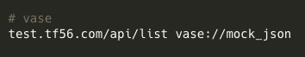
whistle
复杂数据mock
在 “Rules” 下配置一条 vase 的规则：
打开测试地址: http://test.tf56.com/api/list, 即可看到模拟的数据
有人可能会问, 如果想更自由度更高一点，用 js 去生成数据是否可行？
当然可行，vase 提供了一种 “script” 模板可实现这种需求，里面可以写一些简单的 javascript API，还提供了 req（request）等内置数据对象，可以获取如请求的 headers、method、body、query、url 等数据
我们测试一下, 在vase界面新建一个名为'script_demo'的数据模板, 并选择 “script” 模板引擎:

Slide 18
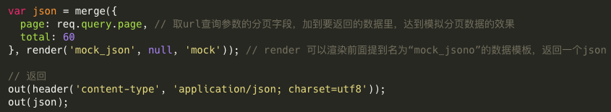
whistle
复杂数据mock
在 “Rules” 输入以下配置：
test.tf56.com/api/list vase://script_demo
注释掉上一条配置:
test.tf56.com/api/list vase://mock_json
打开:http://test.tf56.com/api/list?page=1, 可尝试改变、删除 page参数，会发现返回的数据会随之改变。
在文档中, 可以发现vase支持非常多的模板引擎, 上面只是简单介绍了2种, 其他的请自行查看

Slide 19
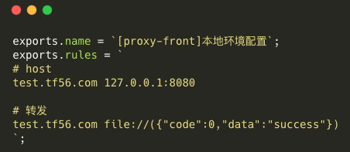
whistle
配置同步
前面我们配置了一大堆, 但是每个人都需要配置一遍嘛? 这样不是很麻烦? whistle支持一键配置功能, 只要使用命令行:
w2 add [filepath] ( ps: filepath可选，默认为当前目录的 .whistle.js)
如项目根目录文件 .whistle.js：
文档
这时如果本地whistle里面没有同名的规则且不为空，则会自动创建一个并自动启用，如果存在则会提醒：The rule already exists, to override it, you must add CLI option --force.
可以通过 w2 add --force 强制覆盖当前同名规则。

Slide 20
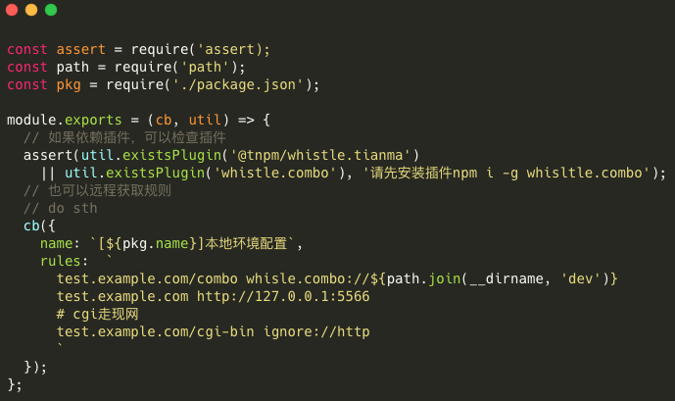
whistle
配置同步
也可以异步获取规则 .whistle.js：

Slide 21
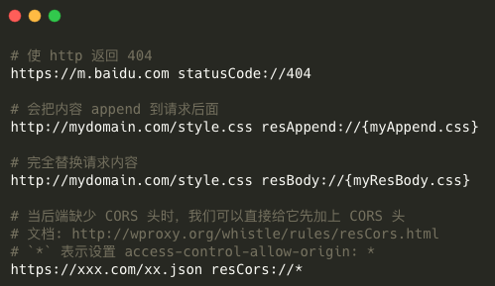

whistle
其它

Slide 22
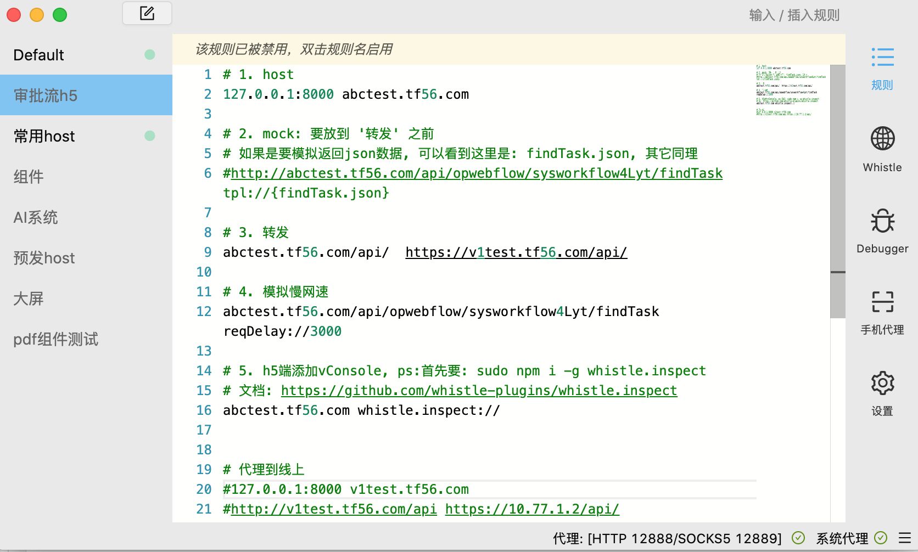
LightProxy
官网: https://lightproxy.org/zh-CN/doc/getting-started
Debugger功能暂时有问题
为什么使用该工具:
拥有whistle 的全部功能
跨平台支持
浏览器不需要安装插件和配置
体验更加友好

Slide 23
nohost
待观察
虽然Fiddler和 whistle都很强大, 但也都存在一个问题: 无法环境共享。 每个开发者都要配置一遍, 很不方便。
nohost不仅具备 whistle 的所有功能，并在 whistle 基础上扩展了一些功能，且支持多人多环境同时使用，主要用于部署在公共服务器上供整个部门（公司）的同事共同使用，具有以下功能：
环境共享：前端无需配后台环境，后台无需配前端环境，其他人无需配任何环境
抓包调试：远程实时抓包调试，支持各种 whistle 规则，以及通过链接分享抓包数据
历史记录：可以把环境配置及抓包数据沉淀下来，供后续随时切换查看
插件扩展：可以通过插件扩展实现诸如 inspect，vase，autosave 等功能
对外接口：提供对外接口，可供发布系统、CI等工具操作，实现自动化增删查改环境配置
文档: https://nohosts.github.io/nohost/zh/quickstart.html
我的部署地址: http://118.25.219.144:8080/admin.html#accounts
其他类似的还有Fastest: https://juejin.cn/post/6844903992674222088#heading-18

Slide 24
谢谢!!

